Slide 1
Notes:
Não costumamos associar nossos problemas e especialmente hábitos escravizadores ou vícios à nossa teologia.
Mas, a teologia faz a diferença. Ela é a infraestrutura da nossa vida.
“A teologia básica para hábitos escravizadores é que a raiz do problema vai muito além da nossa constituição genética.”
Em última análise, os hábitos escravizadores são uma desordem de adoração.

Slide 2
Como ajudar alguém a se livrar do pecado ou hábito da pornografia?
Notes:
Quando alguém está escravizado ao pecado da pornografia, não devemos pensar que se trata apenas de uma batalha corpo a corpo entre o pecado e o Redentor. Há uma invasão de varias frentes lançando mão de inúmeros meios. Além disso, a pornografia sempre leva ao pecado da masturbação. Por que a indústria da pornografia cresce tanto?
O pecado da pornografia envolve uma batalha muito mais ampla e profunda.
Ilustração: A sala de cinema –
O pecado da pornografia pode ser desencadeado por outros pecados abrigados no coração: desejos irados por vingança, desejos de sentir-se amado e aprovado, ...

Slide 3
“O problema da pornografia é uma expressão de uma guerra mais profunda pela lealdade e o amor essencial ao coração”.
(David Pawlison)
Notes:
Vivemos numa sociedade que se alimenta cada vez mais de mentiras sobre sexo e sexualidade.

Slide 4
3 Mentiras da
Pornografia*
* Justin e Trisha Davis
Notes:
Depois de três anos de casados, minha esposa, Trisha, acordou no meio da noite e se deu conta de que eu não estava na cama. Ela caminhou até nossa sala de estar e, tão logo ela olhou para a TV, eu mudei rapidamente de canal.
Ela começou a me questionar acerca do que eu estava assistindo, por que eu não estava na cama e por que eu mudei imediatamente de canal. Então a pergunta repetitiva surgiu: você luta com luxúria a pornografia? Quanto mais ela perguntava, mas intensa a conversa se tornava.
Então, eu neguei tudo. Eu disse que só estava passando pelos canais. Eu discuti com ela acerca do que ela viu. Eu a convenci de que eu não sofria com a pornografia ou luxúria. Ela não tinha nada com o que se preocupar. Eu estava mentindo.
Nessa época eu não sabia, mas aquela noite seria a primeira de muitas oportunidades que tive ao longo dos primeiros 10 anos de casamento para ser honesto sobre meu vício em pornografia. Eu era um pastor, e pastores não sofrem com luxúria ou pornografia. Pelo menos, nenhum pastor que eu conhecia lutava com isso. Eu me sentia sozinho.
A verdade é que eu não estava sozinho. Eu tinha amigos com os quais eu poderia conversar. Eu tinha parceiros de confiança para quem eu mentia. Havia outros pastores de quem eu fugia quando questionado acerca de pecados sexuais e lutas.
Na minha mente, minhas intenções eram boas – eu estava tentando proteger o meu casamento. A realidade era que a pornografia estava me contando mentiras e eu estava comprando todas elas.
Dada a quantidade de pessoas que sofrem com isso, nós não falamos sobre o assunto o suficiente, nem de perto. Não falamos sobre isso em nossas famílias. Não falamos sobre isso em nossas igrejas. Pensamos que evitar o assunto o fará ir embora. Estatisticamente falando, mais de 50 por cento dos homens lendo esse texto foram expostos à pornografia recentemente. E não é somente um “problema de homens”. Cerca de 30 por cento dos usuários de pornografia online são mulheres.
Essas são as três mentiras que a pornografia me contou e que contará pra você também:

Slide 5
3 mentiras que a pornografia conta a você:
Foi a última vez.
Você pode parar quando quiser.
Confessar sua luta vai lhe custar caro.
Notes:
Se acredita que será a última vez, não será necessário confessar. “É a última vez – até a próxima”.
Você sabe das consequências com outros casamentos, amigos, mas você acredita que não é um escravizado e pode parar quando quiser.
A pornografia quer que você viva em segredo. Custo de confessar versus custo de esconder. Mas, não há liberdade sem a confissão. Esconder não dá poder para superar o pecado.

Slide 6
3 verdades que a pornografia nunca contará a você:
Quando confessamos, a tentação perde seu poder.
Quando confessamos, o pecado perde sua habilidade de nos manter fragilizados.
Quando confessamos, os vícios perdem o controle que possuem em nossas vidas.
Notes:
O pecado secreto só tem poder enquanto permanecer em segredo. Mas, a luz dissipará as trevas.
Deus não pode curar as partes do nosso coração que recusamos trazer à Luz. Mas quando o fazemos e confessamos, podemos ser curados.

Slide 7
Os números
da
PORNO
GRAFIA
Notes:
Ao considerarmos os números da pornografia na sociedade, podemos ficar abismados; porém, isso não deveria nos surpreender.
O homem tem se afastado de Deus e adorado a criatura em lugar do Criador.
Vivemos numa sociedade moralmente e sexualmente perversa. Vivemos numa cultura de “perversidade polimorfa”.
Vejamos antes, os números na sociedade:

Slide 8
4.2 milhões
de sites pornográficos
66 milhões
de pesquisas diárias
2.5 bilhões
de mensagens por dia

Slide 9
28%
3/10
jovens
72 %
3/10
jovens

Slide 10
primeiro acesso a
pornografia é com
11 anos
Assistem online
12 a 18 anos
adolescentes que assistem
pornografia regularmente
11 milhões

Slide 11
58%
dos divórcios
Notes:
PORNOGRAFIA É JUSTIFICATIVA BÍBLICA PARA O DIVÓRCIO?
Escrito por Brad Hambrick, M.Div., Th.M.

Slide 12
9h-17h 70% dos acessos
20% acessos no trabalho
1/3 demissões por uso inapropriado da internet
Notes:
O que está por trás da indústria pornográfica:
85% - Abuso infantil
66% tem doenças contagiosas
U$ 97 bilhões – receita mundial da indústria
U$ 3.75,64 gasto a cada segundo com pornografia
E a situação na igreja? Apenas 9% fala sobre o assunto tem algum programa de prevenção e tratamento:

Slide 13
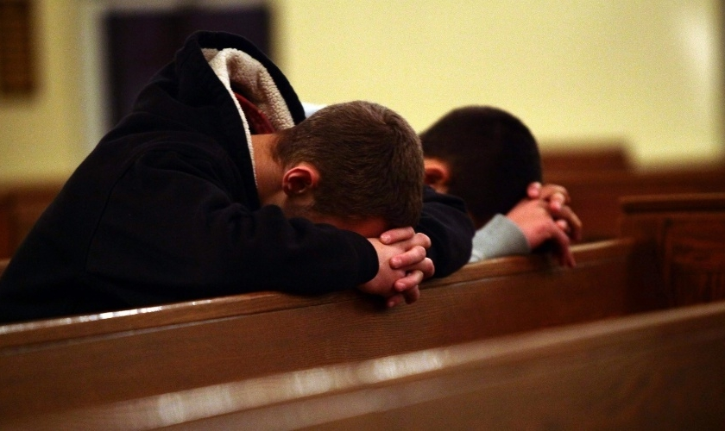
Pornografia na Igreja

Slide 14
68% dos homens que vão a igreja acessam pornografia regularmente
76% dos jovens de 18 a 24 anos
49% tem amigos que acessam regularmente
33% das mulheres de 13 a 24 anos
Notes:
As estatísticas mais recentes, disponíveis em um relatório chamado 'The Phenomenon Porn' ('O Fenômeno da Pornografia'), revelam que a pornografia está se espalhando como uma epidemia. (Abril 2016) As últimas estatísticas sobre pornografia e igreja foram divulgadas pelo Grupo Barna no encontro gratuito 'Set Free', na Carolina do Norte.
No início do ano, o pastor Josh McDowell, que encomendou a pesquisa, revelou que "dos adultos jovens de 18 a 24 anos de idade, 76% - e estes são cristãos - procuram ativamente por pornografia".

Slide 15
“A queda da igreja não será pela desculpa da falta de educação. Será pela desintegração das famílias dentro dela”.
Josh McDowell

Slide 16
Fatores que levam à
PORNO
GRAFIA

Slide 17
“Sua batalha com o vício sexual não começa com o seu comportamento. Ela começa com o que você quer, pelo que você vive”.
David Powlison em Sexual Addiction

Slide 18
“Sexo não é supremo… Ídolos começam como coisas boas a que damos importância demais, e poucas coisas transformam-se em idolatria com mais frequência ou poder que o sexo. Nós permitimos que um bom dom de Deus suplante o Deus que o deu. Sexo é bom, até ótimo, mas não é supremo”.
Tim Challies em Desintoxicação Sexual

Slide 19
Fatores que levam à PORNOGRAFIA*
Tédio (O pecado como a minha alegria) – Ne 8.9-12
Solidão (O Pecado como meu amigo) – Pv 27.6
Stress (O Pecado como meu consolador) – Jo 14.25-31
Frustração (O Pecado como minha paz) – Rm 16.17-20
Fadiga (O Pecado como minha fonte de vida) – 2 Co 4.7-18
Dor (O Pecado como Meu Refúgio) - Sl 31
* Brad Hambrick

Slide 20
Traição (O pecado como minha vingança) – Rm 12.17-21
Amargura (O pecado como minha justiça) – Hb 12.15-17
Oportunidade (O pecado como meu prazer) – Fp 3.17-21
Rejeição (O pecado como meu conforto) – Pv 29.25
Fracasso (O pecado como meu sucesso) – Mt 21.28-32
Sucesso (O pecado como minha recompensa) – Hb 11.23-28

Slide 21
Direito (O pecado como o que mereço) – Jr 6.15; 8.12
Desejo de Agradar (O pecado como minha autoafirmação) – Ef 4.25-32
Horário (O pecado como meu tranquilizante) – 1 Tm 4.7-10
Lugar (O pecado como meu escape). – Sl 32
Pensamentos Negativos (O pecado como meu silenciador) – Sl 103
Fraqueza (O pecado como meu poder) – 2 Co 11.30

Slide 22
“Pornografia sempre é um sintoma de questões mais profundas. Envolve lascívia, mas também envolve raiva, intimidade, controle, medo, fuga e assim por diante. Muitos desses problemas aparecerão em outras áreas da vida”.
Tim Chester, em Closing the Window

Slide 23
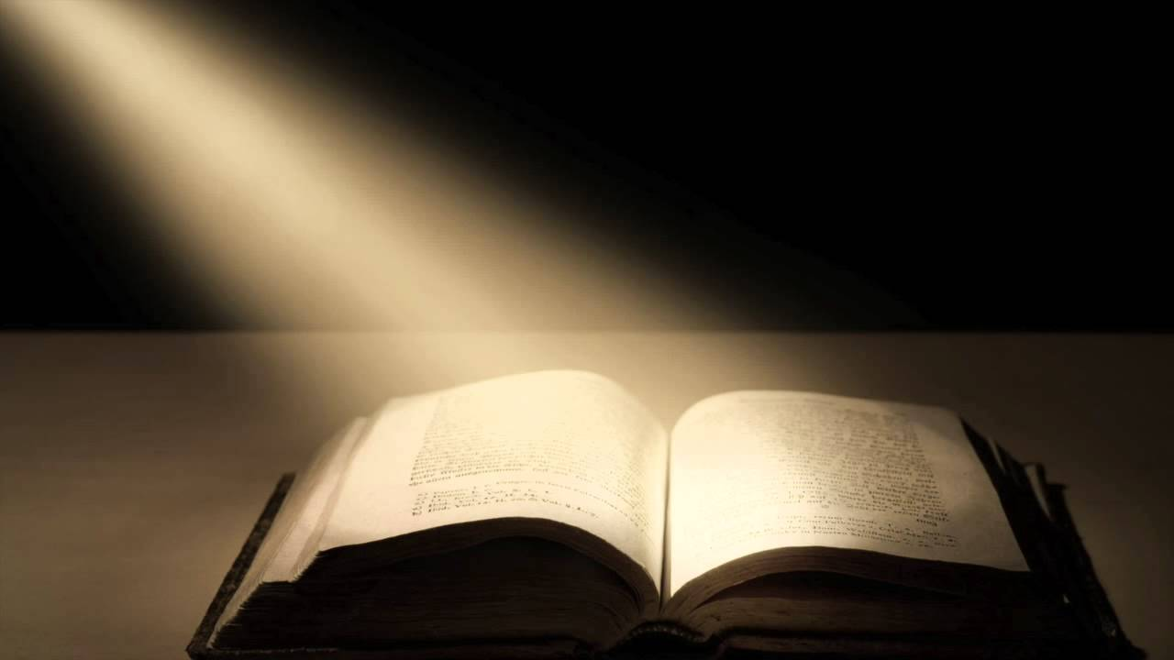
A Bíblia
e os Pecados Sexuais

Slide 24
“Pornografia“, tem origem na palavra grega pornéia, usada no Novo Testamento para se referir a prática de relações sexuais ilícitas, imoralidade ou impureza sexual em geral.

Slide 25
Fujam da imoralidade sexual! Qualquer outro pecado que uma pessoa cometer é fora do corpo; mas aquele que pratica a imoralidade sexual peca contra o próprio corpo.
1 Co 6.18

Slide 26
Todas as coisas me são lícitas, mas nem todas convêm. Todas as coisas me são lícitas, mas eu não me deixarei dominar por nenhuma delas.
1 Co 6.12

Slide 27
...Porém o corpo não é para a imoralidade, mas, para o Senhor, e o Senhor, para o corpo.
1 Co 6.13b

Slide 28
Vocês não sabem que os seus corpos são membros de Cristo? Tomarei eu os membros de Cristo e os unirei a uma prostituta?
1 Co 6.15
Notes:
Coerência
πόρνη porne por’-nay

Slide 29
Pois, como está escrito: “Os dois serão uma só carne”.
Mas aquele que se une ao Senhor é um espírito com ele.
1 Co 6.16,17
Notes:
Intimidade

Slide 30
Pois esta é a vontade de Deus: a vossa santificação, que vos abstenhais da prostituição; que cada um de vós saiba possuir o próprio corpo em santificação e honra,
2 Tes 4.3,4
Notes:
O chamado a estar em Cristo é o chamado a ser santo. Deixar de prejudicar os outros. A impureza da pornografia está em direta oposição aos que estão em Cristo.
Ser santo, é o chamado de Deus para nós.
Um dos principais temas de Paulo ao longo da carta é que precisamos da graça de Cristo para podermos ser como ele.
1 Tes 5.23,24

Slide 31
O mesmo Deus da paz vos santifique em tudo; e o vosso espírito, alma e corpo sejam conservados íntegros e irrepreensíveis na vinda de nosso Senhor Jesus Cristo. Fiel é o que vos chama, o qual também o fará.
1 Tes 5.23,24

Slide 32
Bibliografia
www.Josh.org/category/relationships/sex-porngraphy/
www.Just1ClickAway.org
Lambert, Heath – Finalmente Livre ! – Ed. Peregrino
Street., John D. – Purificando o Coração da Idolatria Sexual – Nutra

Slide 33
Como Vencer a
Pornografia

